Slide 1
SWPP 실습
소프트웨어원리 연구실
2017.03.07

Slide 2
프로젝트 채점 환경
Ubuntu 16.04.2 LTS
Python 3.6.0
프로젝트 채점시 위 환경에서 채점
제출 시 위 환경에서 잘 동작하는지 한 번 확인
메일 주소 : swpp@sf.snu.ac.kr
연구실 : 301동 416호

Slide 3
Ubuntu 세팅 방법
Amazon Web Service
최초 회원 가입 시 12개월간 무료
회원 가입 중 $1 요금 발생
https://www.evernote.com/shard/s188/sh/c5ef27a8-8dbf-45f5-9896-a47384f1dd06/9b66b2be7752e8c5
VirtualBox
https://www.virtualbox.org
https://www.ubuntu.com → 16.04.2 LTS

Slide 4
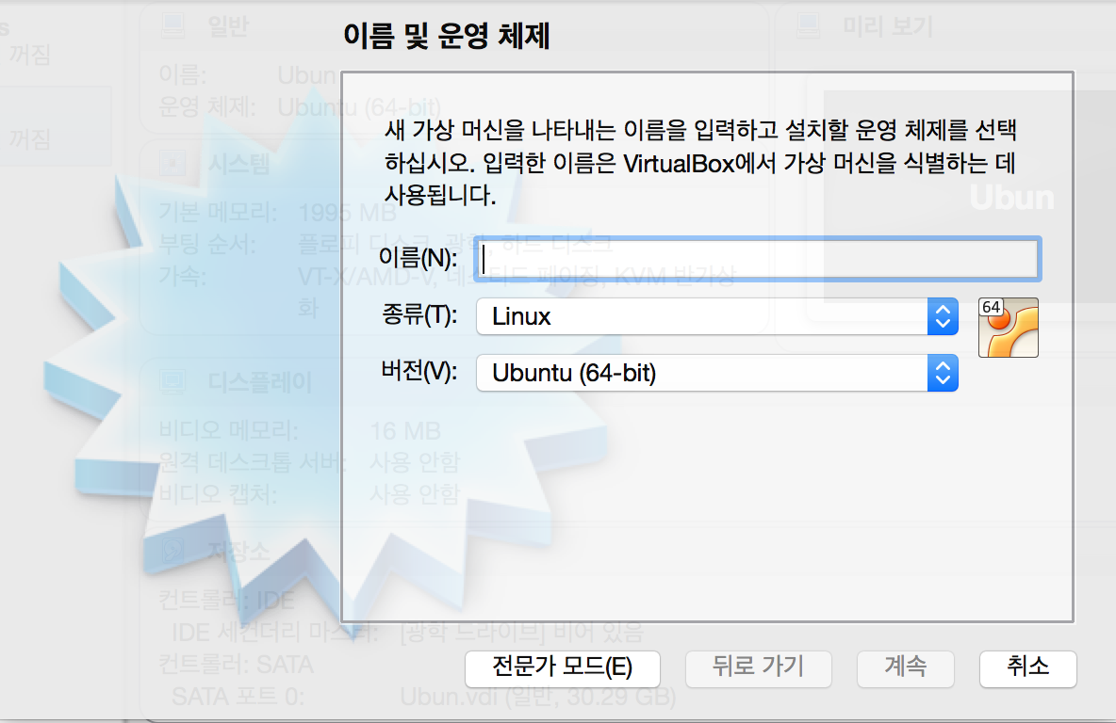

Slide 5
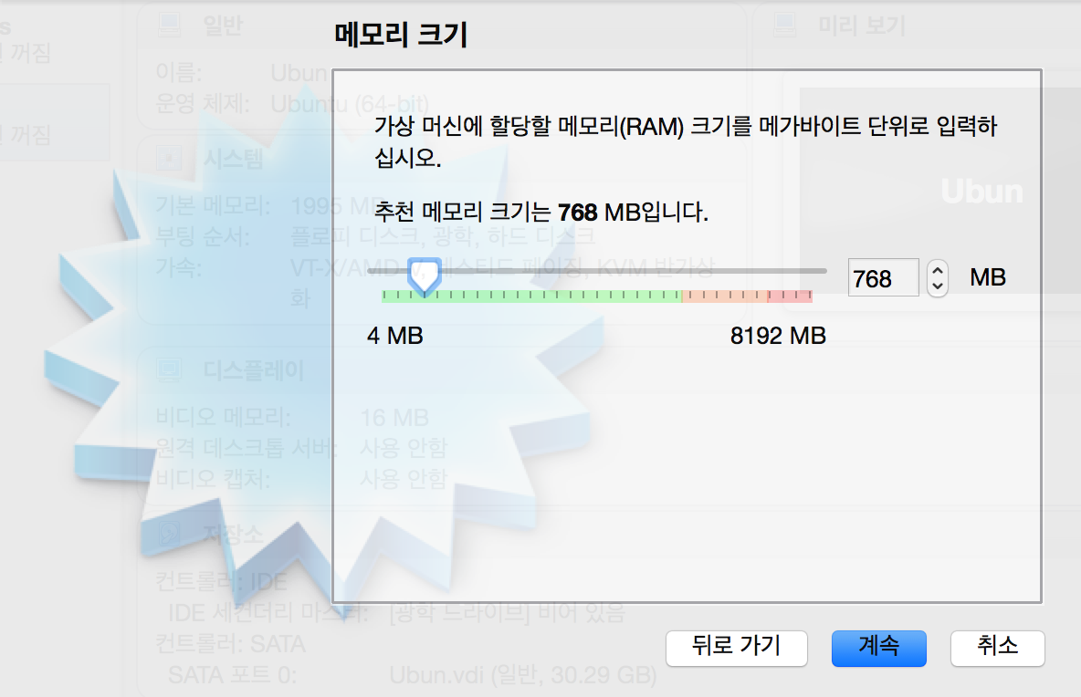

Slide 6
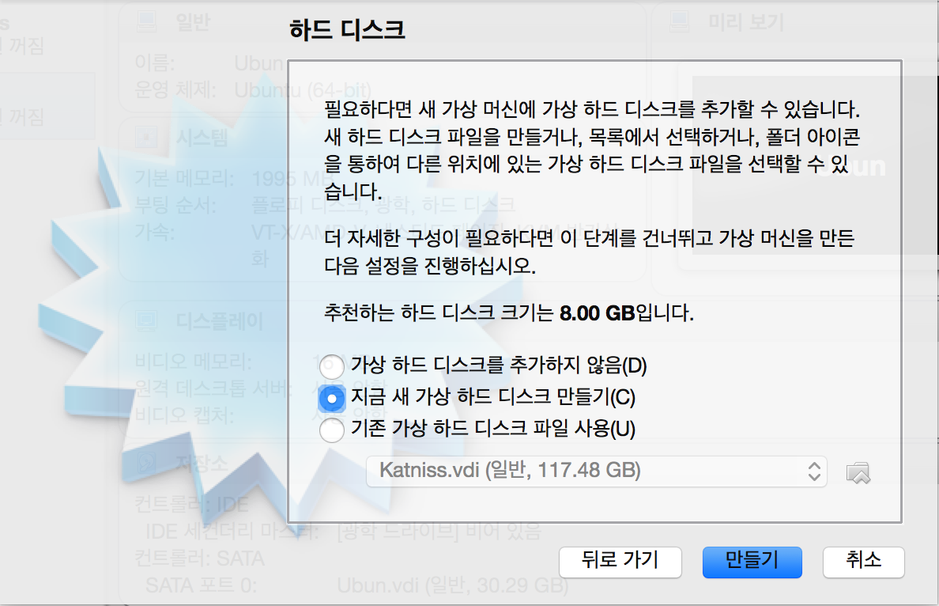

Slide 7
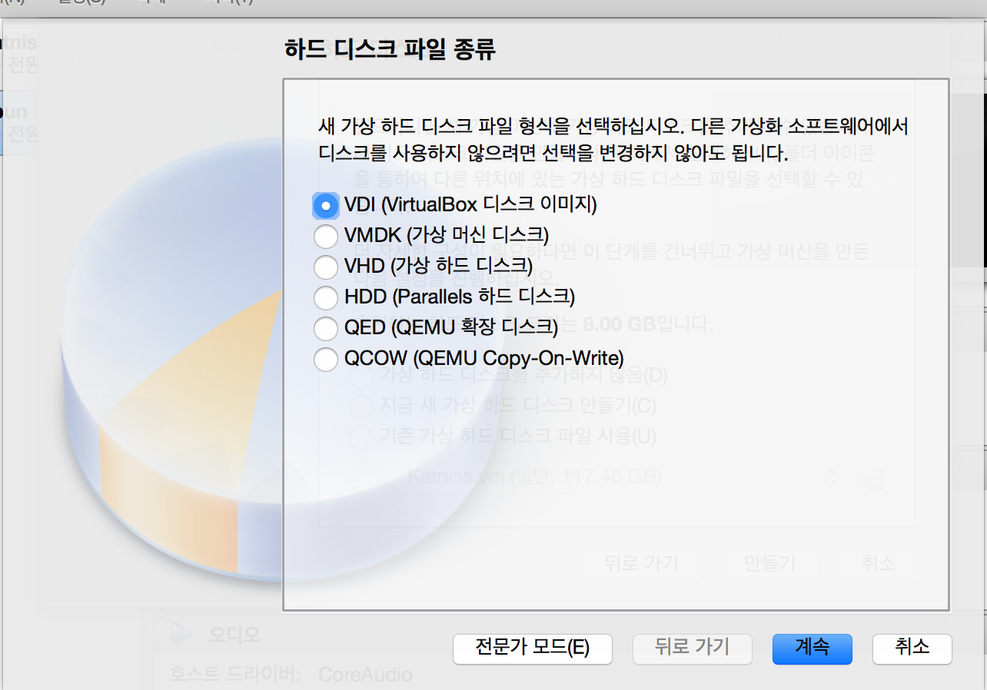

Slide 8
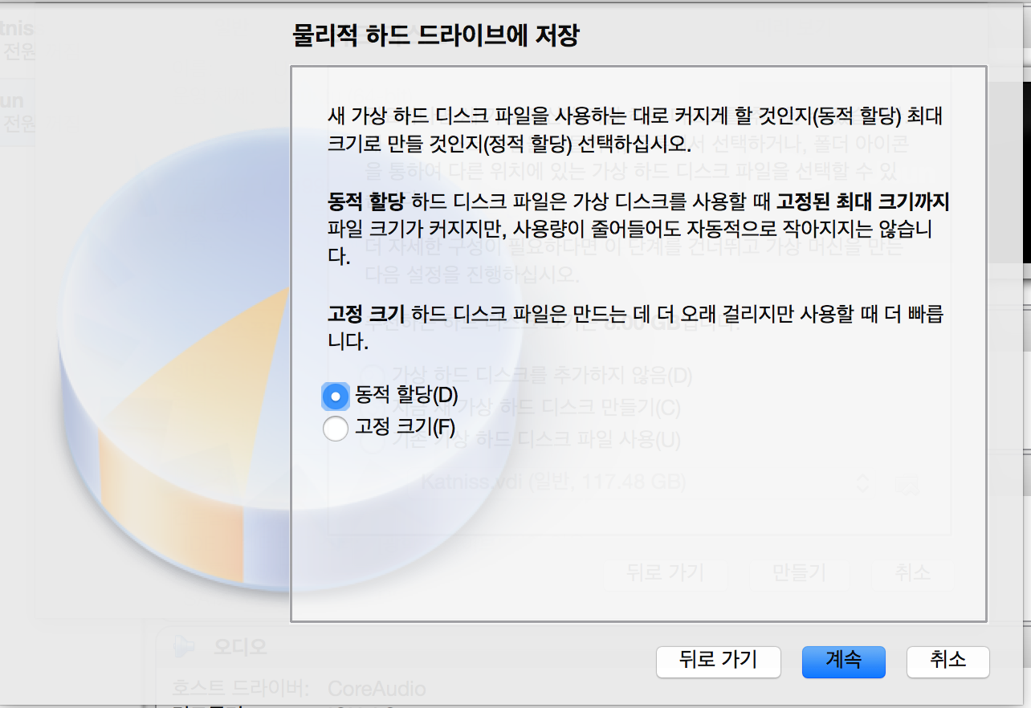

Slide 9
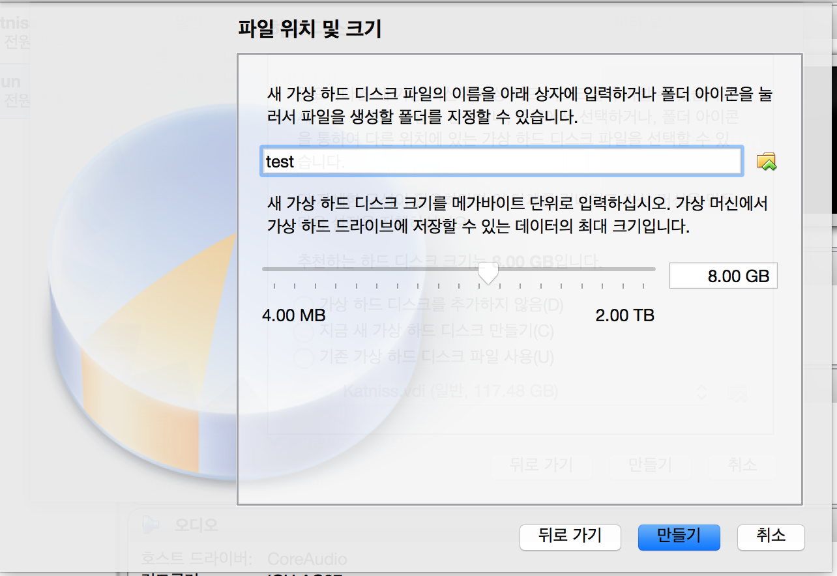

Slide 10
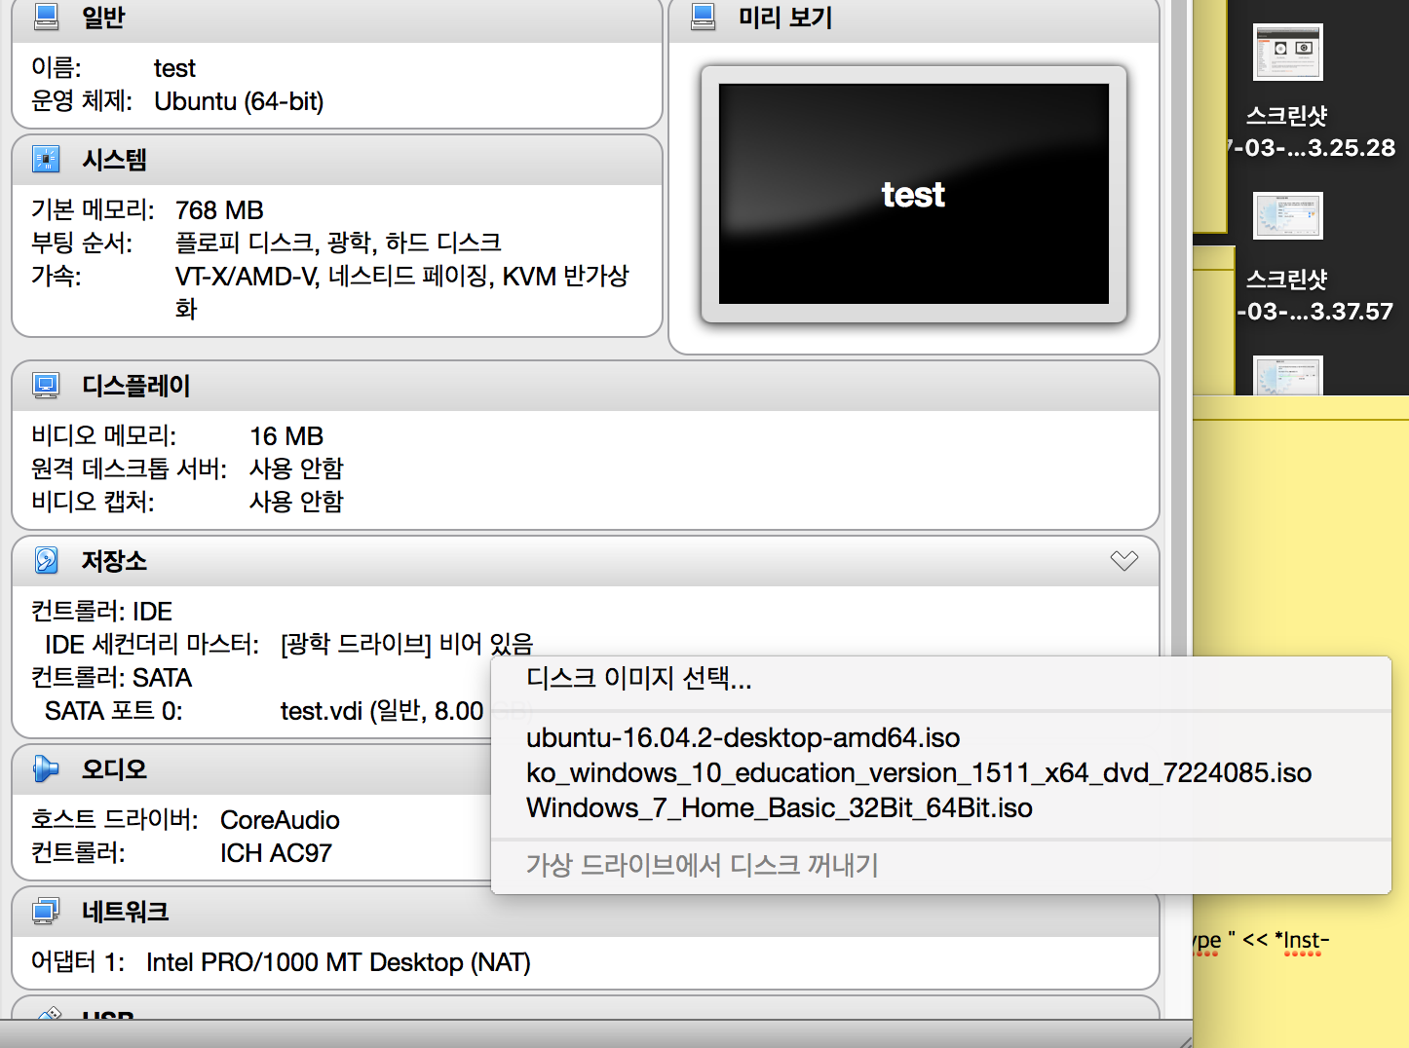

Slide 11
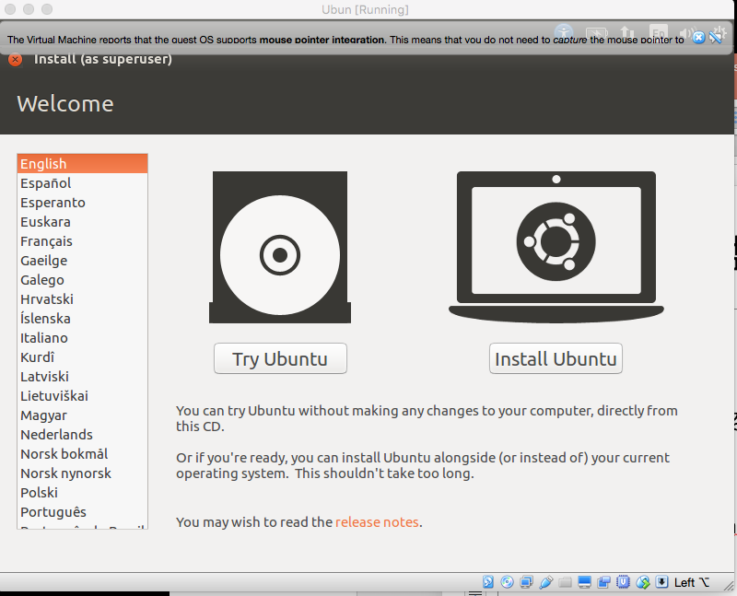

Slide 12
Git 사용법
“Git is a free and open source distributed version control system designed to handle everything from small to very large projects with speed and efficiency.”
https://git-scm.com
Github 가입
https://github.com
Tutorial
https://try.github.io/levels/1/challenges/1 ← 실습시간
http://gitreal.codeschool.com/enroll
https://services.github.com/on-demand/

